Slide 1
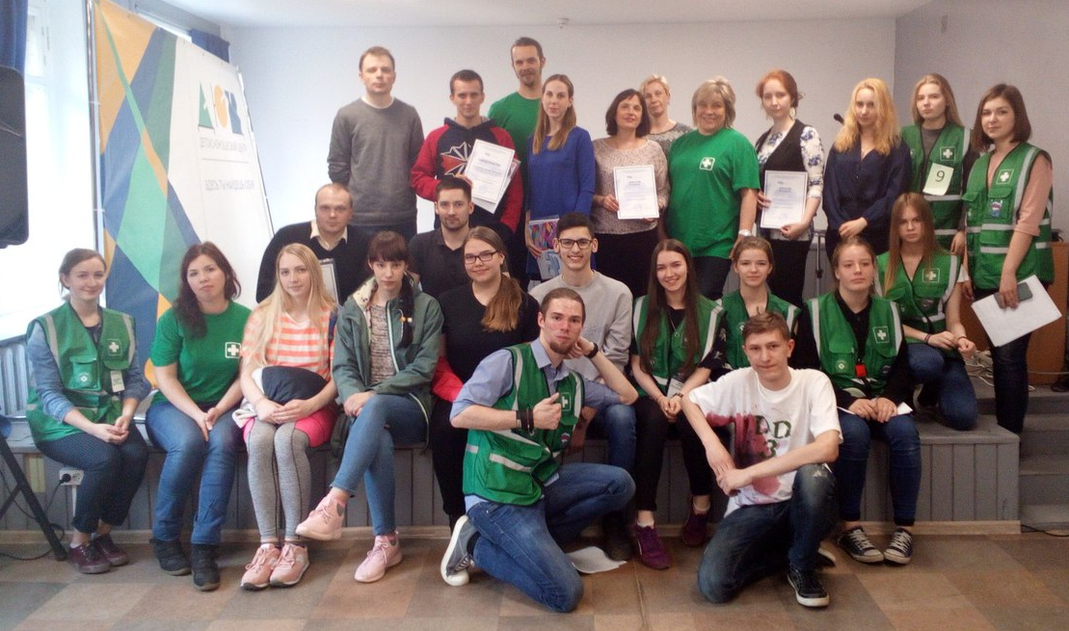
Городской конкурс педагогических работников
«Я умею спасать жизнь»
Руководитель проекта: Ирина Строганова
Петрозаводск, 17 апреля 2018

Slide 2
О проекте
Проект призван способствовать:
- привлечению внимания педагогов, родителей, общественности к проблематике повышения безопасности участников учебного процесса в школе, во время массовых мероприятий, походов и лагерей,
способствовать мотивации и развитию практических навыков у педагогов по оказанию первой помощи.
Цель проекта – апробация и введение в практику системы подготовки работников образовательных учреждений г. Петрозаводска по оказанию первой помощи на примере конкурса «Я умею спасать жизнь» для снижения риска несвоевременного оказания первой помощи.

Slide 3
Уникальность
Петрозаводск - инновационная площадка по разработке и осуществлению проектов первой помощи для учителей и школьников.
Аналогов подобных конкурсов по первой помощи для учителей в РФ нам пока найти не удалось
Этому способствует:
- наличие подготовленных кадров – как организаторов, так и участников;
- наличие помещений и материальной базы для обучения и проведения конкурсов, соревнований по первой помощи;
- мотивированность педагогов;
- поддержка партнеров.

Slide 4

I-й городской конкурс педагогических работников
«Я умею спасать жизнь», апрель, 2018
Этапы конкурсных заданий
Самопрезентация
Наложение повязок
Сердечно-лёгочная
реанимация
Ситуационные задачи

Slide 5
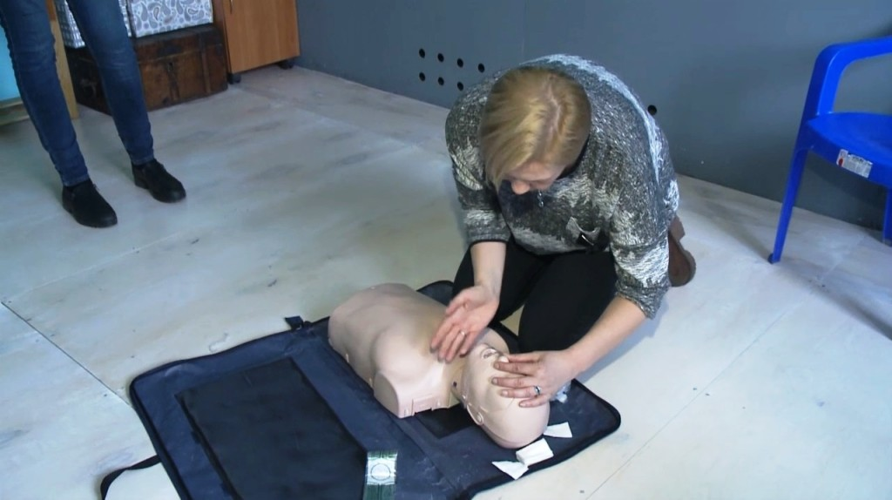
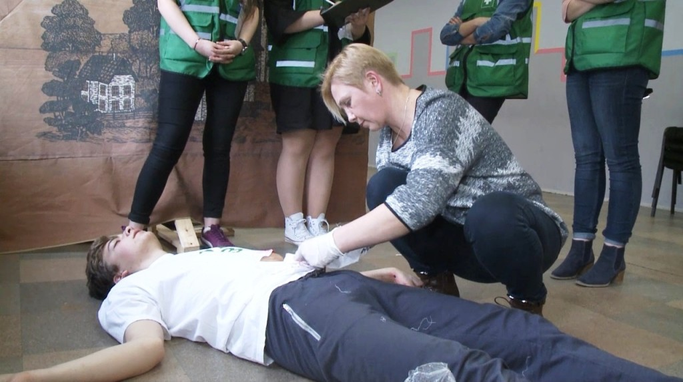
Этапы конкурса

Slide 6
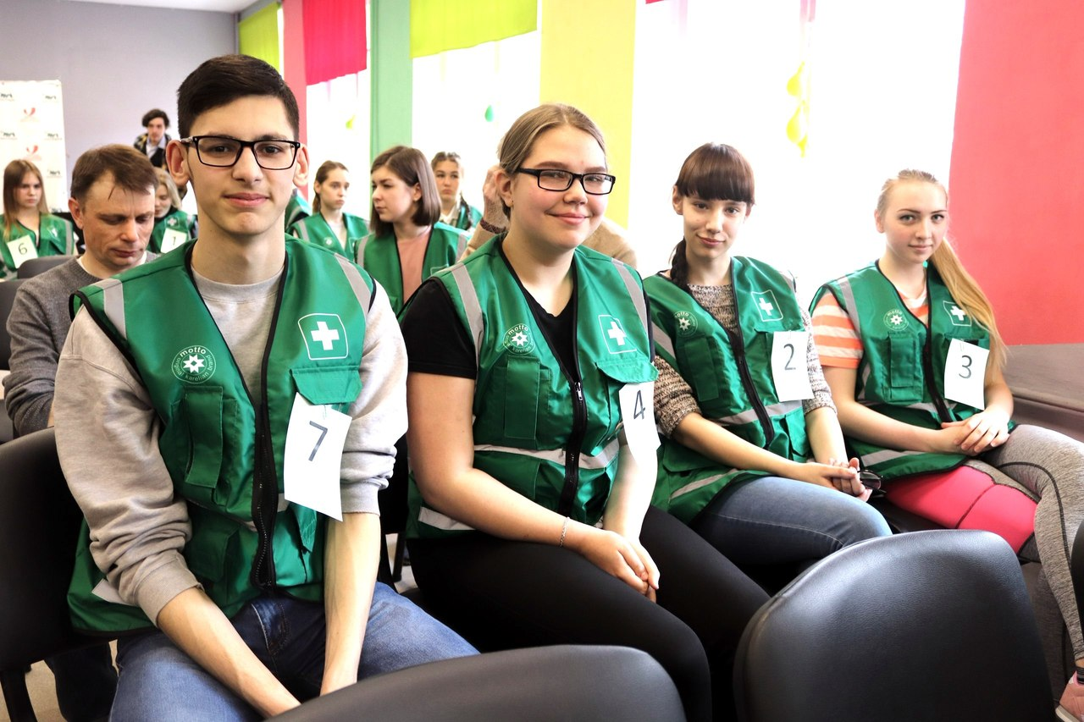
Волонтеры проекта
В организации проекта приняли участие 24 волонтера – учащиеся 9-11 классов школ Петрозаводска.
Юноши и девушки успешно окончили программу «Первая помощь. Базовый курс», участвовали в дежурствах на городских массовых мероприятиях, прошли подготовку «статистов первой помощи».

Slide 7
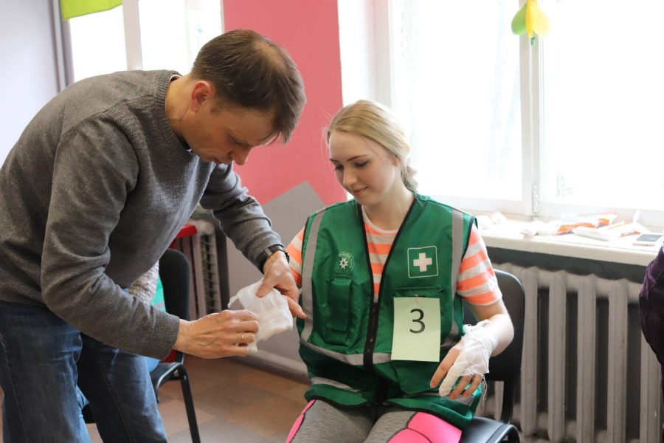
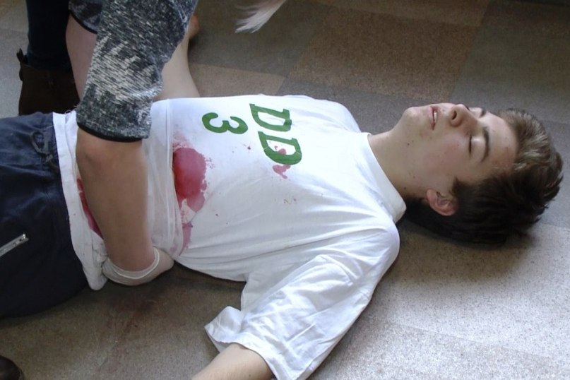
Информационный охват – более 5000 человек. Информационная рассылка среди специалистов, педагогов школ – персональный охват - более 300 человек, Участники пилотного конкурса - педагоги из 9 учебных заведений. Волонтеры первой помощи - 24 человека. Для их подготовки реализован образовательный курс продолжительностью 144 академических часа.
Результаты проекта

Slide 8
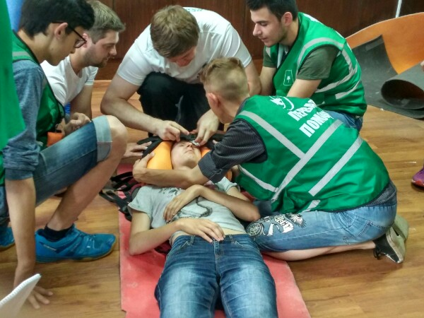
Продвижение практики в Республике Карелия и других регионах РФ реалистично и сегодня жизненно необходимо.
Мы общаемся с единомышленниками в 6 регионах России.
Совместный тренинг с волонтерами Центра первой помощи и добровольчества «Вершина», г. Москва.

Slide 9
Ирина Строганова, руководитель проекта https://vk.com/podorozhnik10
Контакты команды

